Slide 1
BÁO CÁO BIỆN PHÁP NÂNG CAO
CHẤT LƯỢNG CÔNG TÁC GIẢNG DẠY
MỘT SỐ BIỆN PHÁP GIÚP HỌC SINH LỚP 4 THỰC HIỆN TỐT PHÉP CHIA CHO SỐ CÓ NHIỀU CHỮ SỐ
Giáo viên: Nguyễn Phương Lan
Trường Tiểu học Nam Hồng - Nam Sách - Hải Dương

Slide 2
Một số biện pháp giúp học sinh lớp 4 thực hiện tốt phép chia cho số có nhiều chữ số
1. Lí do chọn biện pháp
2. Mô tả biện pháp
3. Cách thức, quá trình áp dụng
4. Tính mới và hiệu quả của biện pháp
5. Khả năng áp dụng

Slide 3
1. LÝ DO CHỌN BIỆN PHÁP
Trong các môn học ở tiểu học, môn Toán có vị trí quan trọng.
Môn toán không chỉ giúp học sinh lĩnh hội các kiến thức, rèn các kĩ năng tính toán mà còn giúp học sinh phát triển năng lực tư duy, tưởng tượng, óc sáng tạo, thói quen làm việc khoa học, phát triển ngôn ngữ, tư duy lôgíc, góp phần hình thành các phẩm chất, nhân cách của người lao động. Các kiến thức và kĩ năng trong môn Toán rất cần thiết trong đời sống hàng ngày, là công cụ giúp học sinh học tốt các môn học khác và để tiếp tục học lên các lớp trên.

Slide 4
1. LÝ DO CHỌN BIỆN PHÁP
Trong thực tế giảng dạy, tôi nhận thấy việc thực hiện phép tính chia cho số có hai, ba chữ số là một vấn đề mà học sinh đang gặp nhiều khó khăn nhất. Khi thực hiện phép chia, học sinh còn lúng túng trong việc tìm thương. Mặt khác, việc hướng dẫn học sinh biết cách thực hiện phép chia cho số có nhiều chữ số cũng là một vấn đề mà nhiều giáo viên đang quan tâm, trăn trở.

Slide 5
2. MÔ TẢ BIỆN PHÁP
1. Tìm hiểu nguyên nhân học sinh không thực hiện được phép chia
2. Kiểm tra bảng nhân, bảng chia; củng cố, ôn tập lại cách chia cho số có một chữ số
3. Hướng dẫn cách chia cho số có nhiều chữ số và cách ước lượng thương khi chia
4. Luyện tập, thực hành

Slide 6
3. CÁCH THỨC VÀ QUÁ TRÌNH ÁP DỤNG
Biện pháp 1: Tìm hiểu nguyên nhân học sinh không thực hiện được phép chia
a.Học sinh:
- Phương pháp học tập chưa tốt, khả năng tư duy hạn chế.
- Sự chú ý, óc quan sát, trí tưởng tượng đều phát triển chậm.
- Khả năng diễn đạt bằng ngôn ngữ khó khăn, sử dụng ngôn ngữ, thuật ngữ toán học lúng túng, nhiều chỗ lẫn lộn.
- Học sinh chưa chăm học.
b.Giáo viên
Chưa linh hoạt trong việc vận dụng các phương pháp dạy học phù hợp.

Slide 7
3. CÁCH THỨC VÀ QUÁ TRÌNH ÁP DỤNG
Biện pháp 2: Kiểm tra bảng nhân, bảng chia; củng cố, ôn lại phép chia cho số có một chữ số
1. Kiểm tra bảng nhân, bảng chia:
Đối với những học sinh chưa thuộc bảng nhân, bảng chia:
- Trong mỗi tiết học giáo viên phải thường xuyên kiểm tra bảng nhân, bảng chia.
- Thông qua trò chơi khởi động đầu tiết học, đôi bạn cùng tiến, hoặc kiểm tra vào 15 phút đầu giờ.

Slide 8
3. CÁCH THỨC VÀ QUÁ TRÌNH ÁP DỤNG
Biện pháp 2: Kiểm tra bảng nhân,bảng chia; củng cố, ôn lại phép chia cho số có một chữ số
2. Củng cố, ôn lại phép chia cho số có một chữ số:
Học sinh cần nắm các kiến thức cơ bản sau:
- Đặt tính
- Thực hiện tính từ trái sang phải.
- Mỗi lần chia đều tính theo ba bước: Chia, nhân, trừ nhẩm.
- Số dư bao giờ cũng nhỏ hơn số chia.

Slide 9
Ví dụ:
1284 : 6 = ?
Chia theo thứ tự từ trái sang phải:
- 12 chia 6 được 2, viết 2.
2 nhân 6 bằng 12; 12 trừ 12 bằng 0, viết 0.
1284
6
2
1
0
8
4
8 chia 6 được 1, viết 1.
- Hạ 8;
2
4
1 nhân 6 bằng 6; 8 trừ 6 bằng 2, viết 2.
0
- Hạ 4, được 24;
24 chia 6 được 4,
viết 4.
4 nhân 6 bằng 24; 24 trừ 24 bằng 0, viết 0.
1284 : 6 = 214

Slide 10
GV lưu ý HS các trường hợp:
15 chia 5 bằng 3. Vậy các số từ 16 đến 19 chia 5 cũng được 3 nhưng sẽ có dư ( dư 1, 2, 3, 4), 20 chia 5 mới được 4.
- 42 chia 7 bằng 6, 35 chia 7 bằng 5. Vậy các số từ 36 đến 41 chia cho 7 đều được 5 và có dư ( dư 1, 2, 3, 4, 5, 6).
- Thương có chữ số 0, nhắc HS luôn nhớ: 0 chia cho số nào cũng bằng 0, 0 nhân với số nào cũng bằng 0. ( 62: 3 = 20 ( dư 2); 816 : 4 = 208)

Slide 11
Biện pháp 3:Hướng dẫn cách chia cho số có nhiều chữ số và hướng dẫn cách ước lượng thương.
1. Cách chia cho số có hai chữ số
Học sinh cần nắm chắc kiến thức như chia cho số có một chữ số:
- Đặt tính
- Thực hiện tính từ trái sang phải.
- Mỗi lần chia đều tính theo ba bước: Chia, nhân, trừ.
- Số dư bao giờ cũng nhỏ hơn số chia.

Slide 12
Ví dụ 1: 672 : 21 = ?
Chia theo thứ tự từ trái sang phải
672
2
21
* 67 chia cho 21 được 3, viết 3;
6
3
3
2
3 nhân 1 bằng 3, viết 3
4
3 nhân 2 bằng 6, viết 6
4
2
67 trừ 63 bằng 4, viết 4.
* Hạ 2, được 42;
0
42 chia cho 21 được 2, viết 2
2 nhân 1 bằng 2, viết 2
2 nhân 2 bằng 4, viết 4
Vậy 672 : 21 =
32
42 trừ 42 bằng 0, viết 0

Slide 13
Biện pháp 3:Hướng dẫn cách chia cho số có nhiều chữ số và hướng dẫn cách ước lượng thương.
Cách chia cho số có hai chữ số.
- Khi chia cho số có hai chữ số, ở mỗi lần chia, ta che đi một chữ số ở tận cùng của số bị chia và số chia, rồi ước lượng thương như chia cho số có một chữ số.

Slide 14
Biện pháp 3:Hướng dẫn cách chia cho số có nhiều chữ số và hướng dẫn cách ước lượng thương.
2. Cách chia cho số có ba chữ số

Slide 15
Ví dụ 2: 1944 : 162 = ?
Chia theo thứ tự từ trái sang phải
* 194 chia cho 162 được 1, viết 1;
1944
4
162
1 nhân 2 bằng 2, 4 trừ 2 bằng 2, viết 2
0
3
2
4
1
2
1 nhân 6 bằng 6, 9 trừ 6 bằng 3, viết 3
0
0
0
1 nhân 1 bằng 1, 1 trừ 1 bằng 0,viết 0.
* Hạ 4, được 324;
324 chia cho 162 được 2, viết 2
2 nhân 2 bằng 4, 4 trừ 4 bằng 0, viết 0
2 nhân 6 bằng 12, 12 trừ 12 bằng 0,viết 0 nhớ 1.
Vậy 1944 : 162 =
12
2 nhân 1 bằng 2, thêm 1 bằng 3, 3 trừ 3 bằng 0, viết 0

Slide 16
Biện pháp 4: Hướng dẫn cách chia cho số có nhiều chữ số.
Cách chia cho số có ba chữ số.
- Khi chia cho số có ba chữ số, ở mỗi lần chia, ta che đi hai chữ số ở tận cùng của số bị chia và số chia, rồi ước lượng thương như chia cho số có một chữ số.

Slide 17
TRƯỜNG HỢP HỌC SINH CHƯA BIẾT TRỪ NHẨM ĐỂ TÌM SỐ DƯ
Đối với trường hợp học sinh chưa biết trừ nhẩm để tìm ra số dư tôi vẫn cho học sinh tìm tích của thương với số chia viết dưới số bị chia rồi trừ để tìm số dư ở mỗi lần chia và lưu ý cho học sinh số dư phải bé hơn số chia.

Slide 18
Biện pháp 3:Hướng dẫn cách chia cho số có nhiều chữ số và hướng dẫn cách ước lượng thương.
3. Hướng dẫn cách ước lượng thương
Ước lượng thương khi thực hiện phép chia cho số có nhiều chữ số giúp các em thực hiện nhanh phép tính chia và độ chính xác cao. Việc rèn kĩ năng ước lượng thương là cả một quá trình. Để làm được việc này, tôi cho học sinh làm tròn số bị chia và số chia để ước lượng thương. Sau đó nhân lại để thử. Nếu tích vượt quá số bị chia thì phải rút bớt chữ số đã dự đoán ở thương, nếu tích còn kém số bị chia quá nhiều thì phải tăng chữ số ấy lên.

Slide 19
Cách ước lượng thương bằng cách làm tròn số chia qua một số trường hợp sau:
b) Trường hợp 2: Số chia có chữ số tận cùng là:4,5,6
Nếu số chia tận cùng là 4, 5 hoặc 6 thì ta nên làm tròn cả tăng lẫn giảm rồi thử lại các số trong khoảng hai thương ước lượng này.
Ví dụ: 245 : 46 = ?
a) Trường hợp 1: Số chia có chữ số tận cùng là: 1,2,3
Nếu số chia có chữ số tận cùng là 1,2 hoặc 3 thì ta làm tròn giảm
Ví dụ: 96 : 32 = ?
c) Trường hợp 3: Số chia có chữ số tận cùng là: 7,8, 9
Nếu số chia tận cùng là 7,8 hoặc 9 thì ta làm tròn tăng
Ví dụ : 86 : 18 = ?

Slide 20
Biện pháp 4: Luyện tập – Thực hành
Sau khi học sinh đã nắm được cách ước lượng thương, tôi vẫn tiếp tục cho các em luyện tập thêm vào các buổi học thứ hai và thông qua các trò chơi học tập.Và tôi còn hướng dẫn học sinh biết thử lại kết quả sau một phép tính.

Slide 21
4. TÍNH MỚI VÀ HIỆU QUẢ CỦA BIỆN PHÁP
Tính mới :
- Giúp các em có kĩ năng ước lượng thương nhanh và chính xác
- Các biện pháp này có mối quan hệ chặt chẽ với nhau. Biện pháp này làm tiền đề, hỗ trợ cho biện pháp kia. Khi học sinh thuộc được bảng nhân, chia, nắm vững được cách ước lượng thương trong ba trường hợp trên thì học sinh sẽ thực hiện được phép chia một cách thành thạo, nhanh.

Slide 22
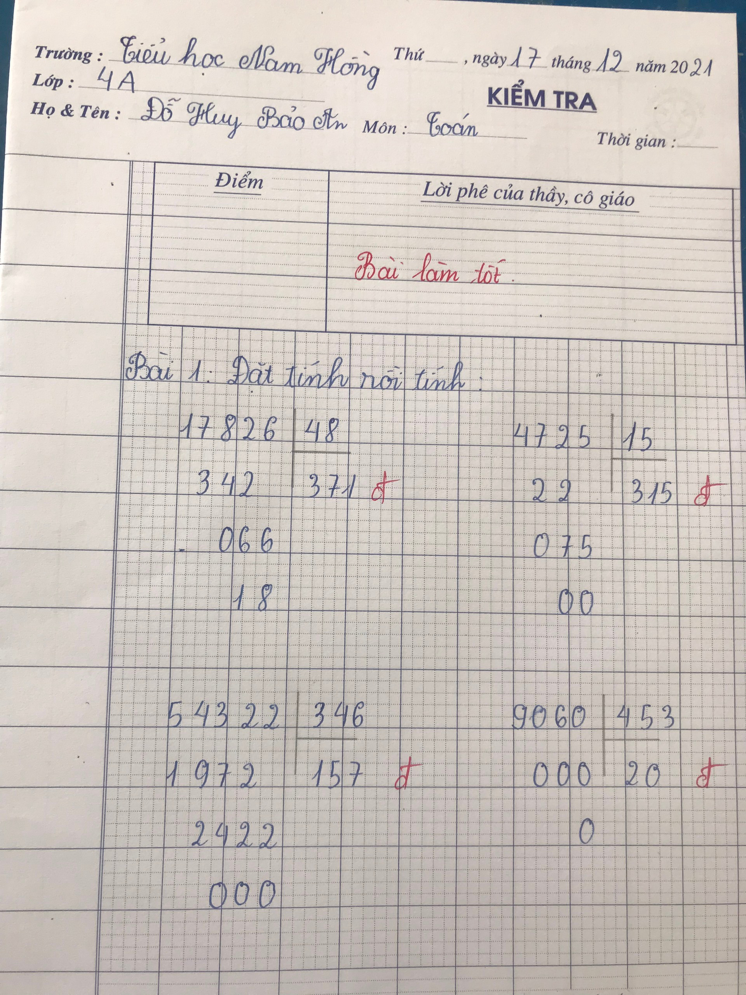
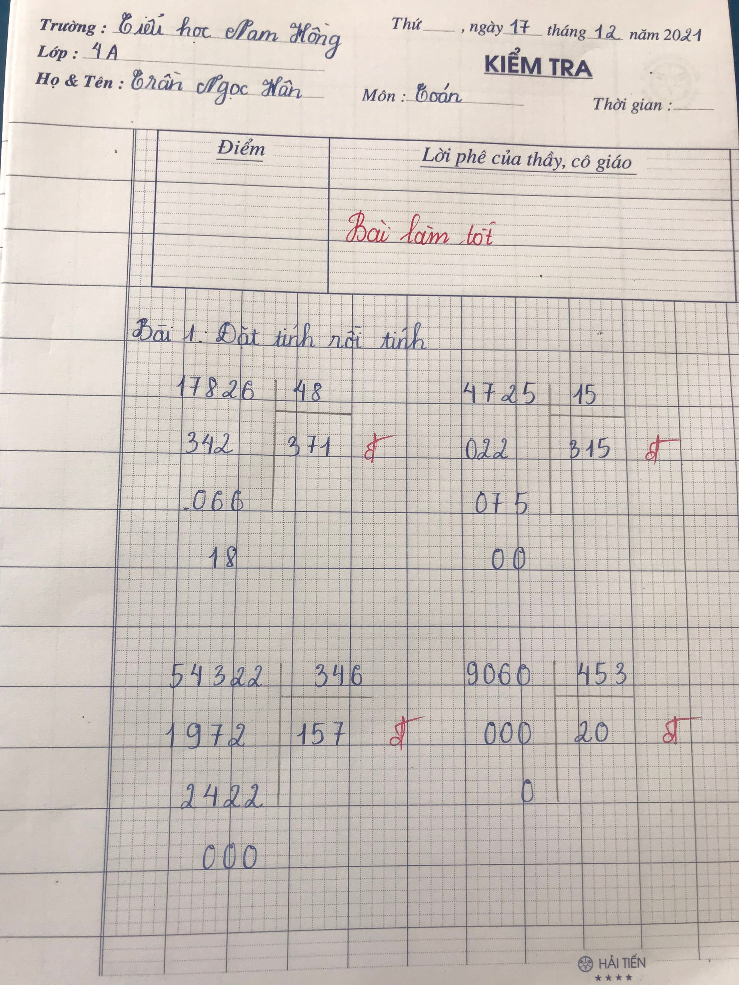
Hiệu quả : Sau khi áp dụng biện pháp nêu trên đã giúp học sinh thực hiện được phép chia chậm và không biết thực hiện phép chia có sự tiến bộ một cách rõ rệt, đưa chất lượng học tập của các em nâng lên.

Slide 23
Trước khi áp dụng biện pháp
Tổng số | Thực hiện được phép chia |  | Thực hiện phép chia chậm |  | Không thực hiện được phép chia
30 | TS | Tỷ lệ % | TS | Tỷ lệ % | TS | Tỷ lệ %
 | 15 | 50% | 10 | 33,3% | 5 | 16,7%
Kết quả khảo sát sau khi đã sử dụng biện pháp
Tổng số | Thực hiện được phép chia. |  | Thực hiện phép chia chậm |  | Không thực hiện được phép chia .
30 | TS | Tỷ lệ % | TS | Tỷ lệ % | TS | Tỷ lệ %
 | 26 | 86,7% | 4 | 13,3 | 0 | 0

Slide 24
5. KHẢ NĂNG ÁP DỤNG
Qua thời gian nghiên cứu, đồng thời áp dụng trong thực tế giảng dạy trên lớp, tôi nhận thấy biện pháp có thể áp dụng bước đầu trong khối lớp 4 và có thể nhân rộng ra ở các khối lớp khác đặc biệt là khối 5.
Nếu tính khả thi cao có thể áp dụng trong cụm chuyên môn bằng hình thức báo cáo chuyên đề, hội giảng,… để tôi cùng các anh, chị, bạn bè đồng nghiệp ở các trường bạn rút kinh nghiệm, giúp biện pháp ngày càng hoàn thiện hơn, tính khả thi ngày càng được nâng cao.

Slide 25
Trên đây là kinh nghiệm của tôi về " Một số biện pháp giúp học sinh lớp 4 thực hiện tốt phép chia cho số có nhiều chữ số”. Song kinh nghiệm này thời gian áp dụng còn ngắn, trước mắt nó đã mang lại hiệu quả thiết thực, nhưng hiệu quả đó cần có sự kiểm chứng và đóng góp của nhiều GV dạy trên nhiều đối tượng HS khác nhau. Rất mong được sự đóng góp của các cấp lãnh đạo và các đồng chí để kinh nghiệm của tôi thêm hoàn thiện và được ứng dụng rộng rãi trong dạy học.
Tôi xin chân thành cảm ơn!

